Slide 1


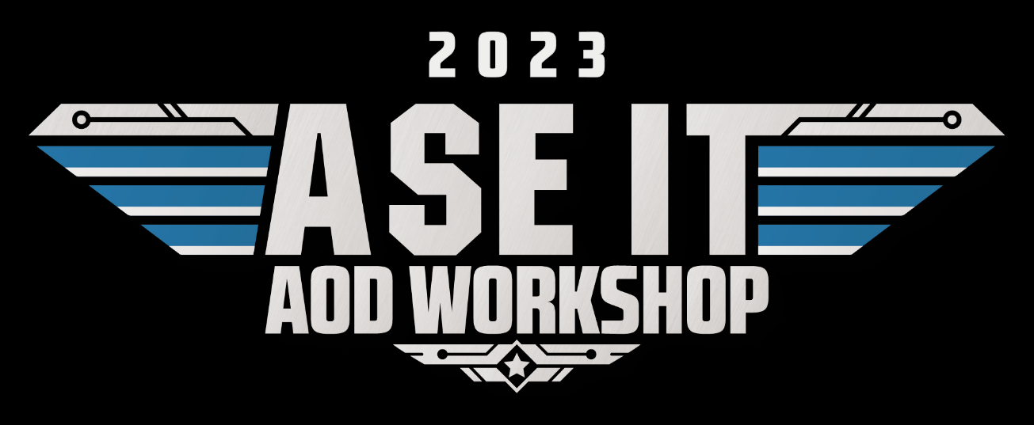
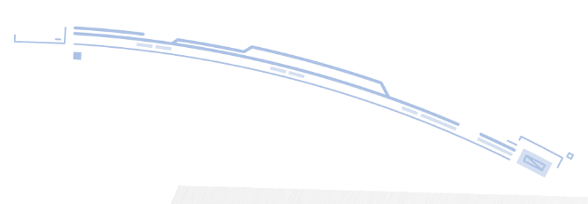

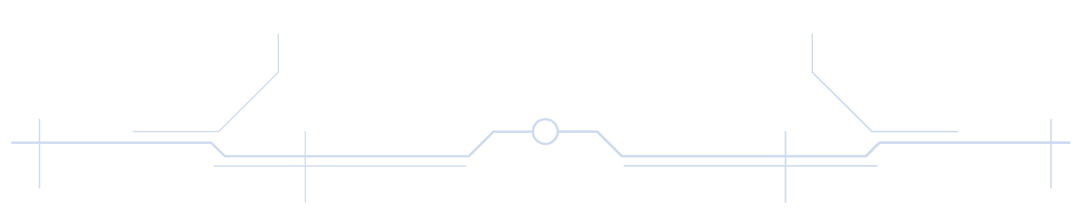
Information Technology 2023 AOD
Carl Ko
7590 營運後勤資訊部
Nov. 15, 2022

Slide 2
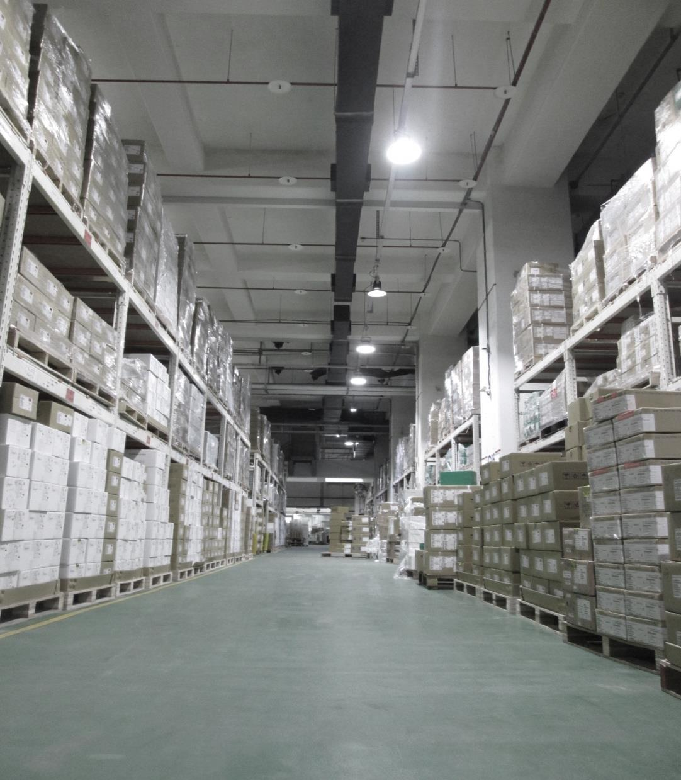
高適應性系統架構
Y2023 IT AOD Workshop
Content
01 物流庫區改造
02 系統架構
03 運作機制
04 系統特色

Slide 3
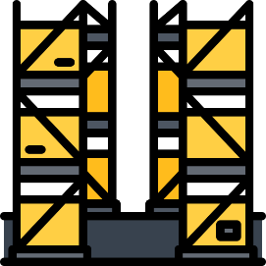
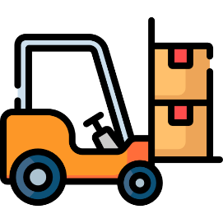
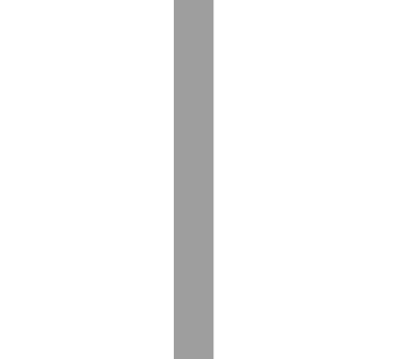
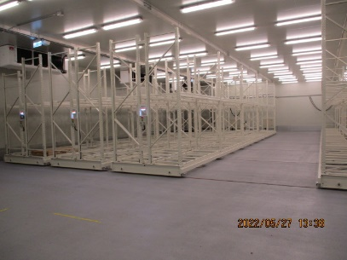
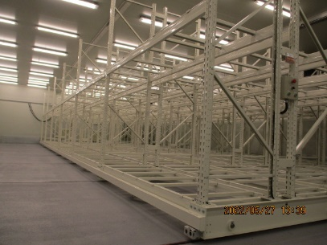
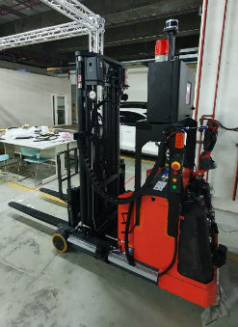
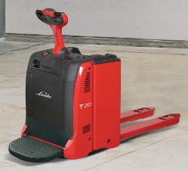
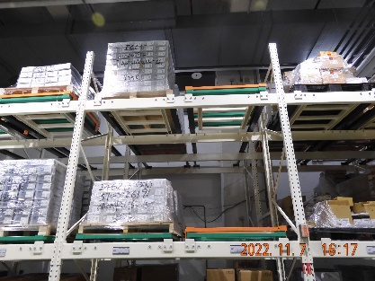
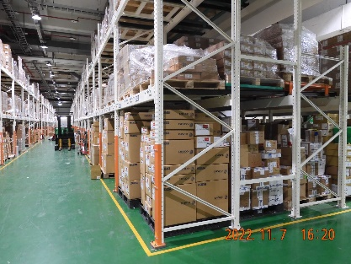
物流庫區改造: 導入新式料架&自動搬運
新式料架
移動式料架(電動/手動模式)
將料架固定於可移動台座上，以手動或電動方式驅動台座橫向移動; 在空間規劃上, 只需保留一條通道即可，可增加儲存空間約60%以上
後推式料架
較固定式料架可增加約30%以上儲存空間，適合儲存少樣多量貨物，作業方式須先進後出
自動搬運
AMR(Autonomous Mobile Robot)
自主式移動機器人以機械手臂(牙叉)搭配移動平台，結合自主導航的無軌無人移動載具
堆高機式AMR
(Linde MR12AP-45)
牙叉揚高4500mm
載重850kg
拖板車式AMR
(Linde T20AP)
牙叉揚高2100mm
載重2000kg
Notes:
﻿庫房在上半年引進了移動式和後推式料架，主要目的是為了增加庫區的儲存空間；接著會在引進堆高機式和拖板車式的AMR來協助貨物搬運，減輕人力的負擔；
物流在上半年完成了庫區儲存空間的改造, 引進了移動式和後推式料架, 其中的移動式料架可以使用電動模式來自動開啟走道; 接下來在12月初就會有協助搬運的AMR進到庫區來做學習

Slide 4
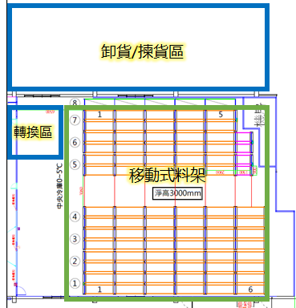
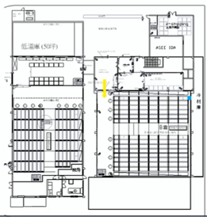
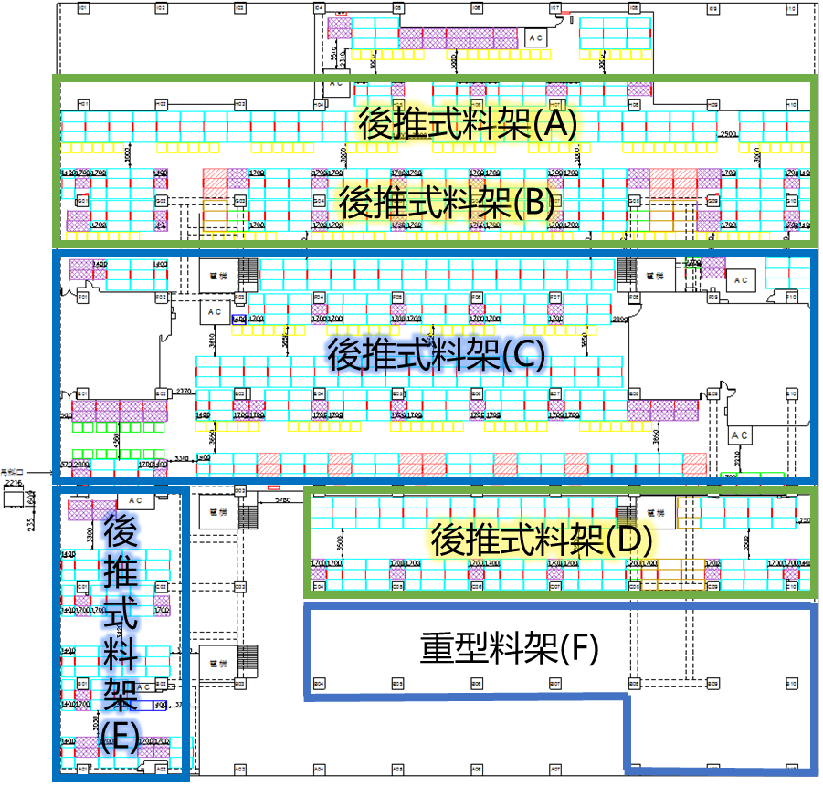
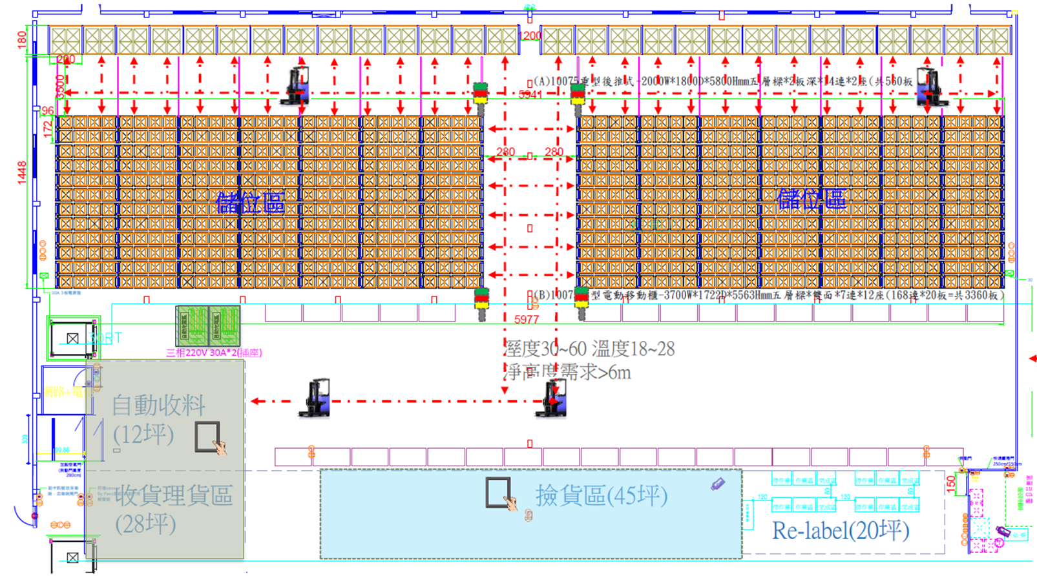
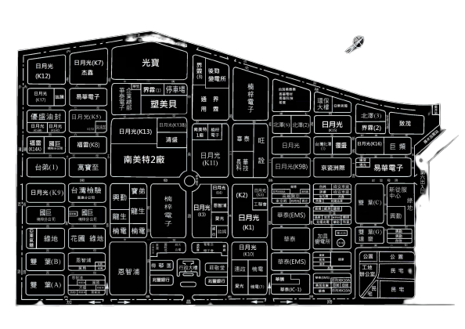

物流庫區改造: 自動料架&自動搬運配置
自動搬運
自動料架
自動料架+自動搬運
K7-3F 材料庫區
後推式料架
堆高機式AMR
拖板車式AMR
K14A 膠餅冷庫
移動式料架
K14A DS倉
移動式料架
堆高機式AMR
K17 成品庫區
後推式料架
移動式料架
堆高機式AMR
後推式料架
移動式料架
移動式料架
 | 移動式料架 | 後推式料架 | 推高機式AMR | 拖板車式AMR
K7-3F 材料庫區 | X | O | O | O
K14A 膠餅冷庫 | O | X | X | X
K14A DS倉 | O | X | O | X
K17 成品庫區 | O | O | O | X
Notes:
在物流庫區，硬體設備會有不同的配置，像是K7 3F材料庫區配置自動搬運設備，K14A膠餅冷庫則是自動料架，而在成品的K14A DS倉和K17 成品庫區就配置自動料架和自動搬運設備；
目前已規劃有新式料架和自動搬運設備的庫區, 包含4個庫區, 2個材料, 2個成品; 但庫區的料架和搬運設備配置不全部相同, 像K7-3F 材料庫區, 只有自動搬運設備, K17 成品庫區就移動式料架和自動搬運設備都有配置

Slide 5








高適應性系統架構: 以貨物搬運為例
依庫區配置驅動設備
物流倉儲
管理系統
自動料架+自動搬運
控制中心
單一服務
CONFIG.
Connect
材料WMS
自動搬運
自動料架
彈性配置
成品WMS
Notes:
團隊正在打造一個高適應性的系統，它承接上游的倉儲管理系統的請求，並依照庫區不同的配置狀況來驅動設備運作；
我們團隊正在打造一套高適應性的系統, 以貨運搬運為例, 未來物流庫區會自動料架和自動搬運協同作業, 在控制中心接收倉儲管理系統的搬運請求後, 依照廠區的配置來驅動硬體設備, 扮演居中整合的角色

Slide 6

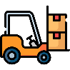
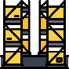
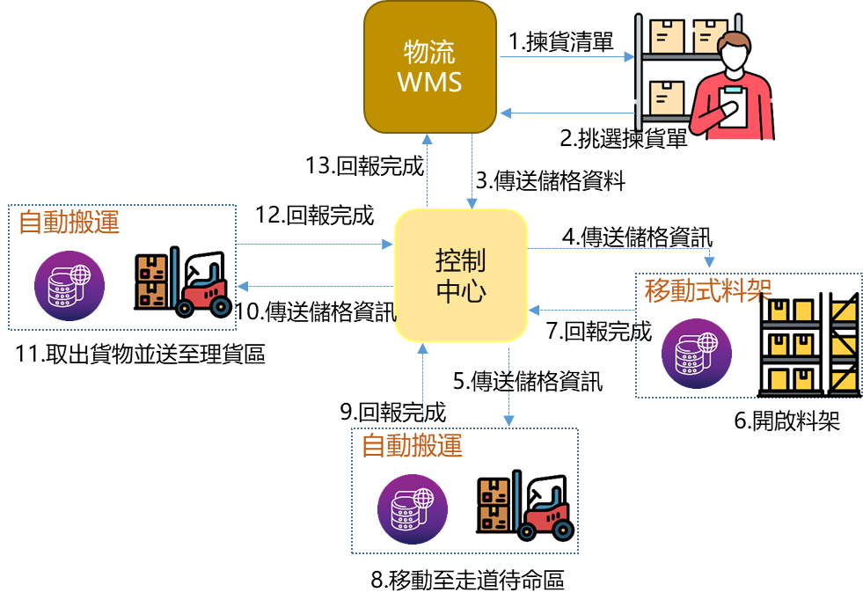
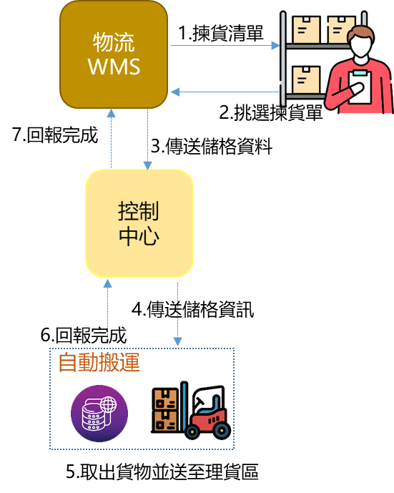

高適應性系統架構: 運作方式
自動料架+自動搬運
自動搬運
自動料架
依照庫區硬體設備配置, 驅動設備作動
Notes:
系統的運作會依照庫區硬體設備的配置方式, 來驅動設備作動

Slide 7
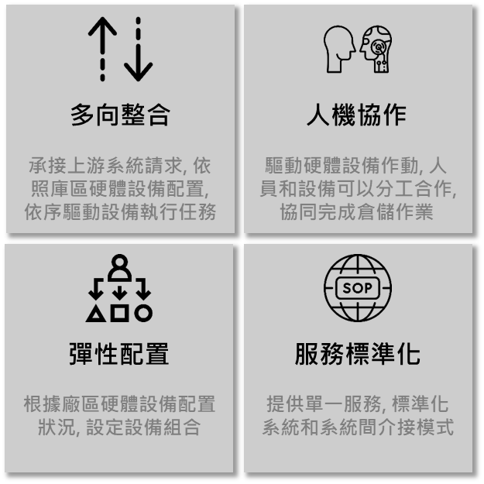
高適應性系統架構: 特色
人員vs.設備 & 設備vs.設備 溝通的橋樑
新機入廠, 設定即可上線
減少開發時間, 加速佈署
Notes:
做為人員和設備, 設備和設備之間溝通的橋樑, 以達到人機協作的目標
可以彈性調整庫區設備, 新機入廠, 設定即可上線
提供標準化服務, 可以減少開發時間, 加速佈署

Slide 8
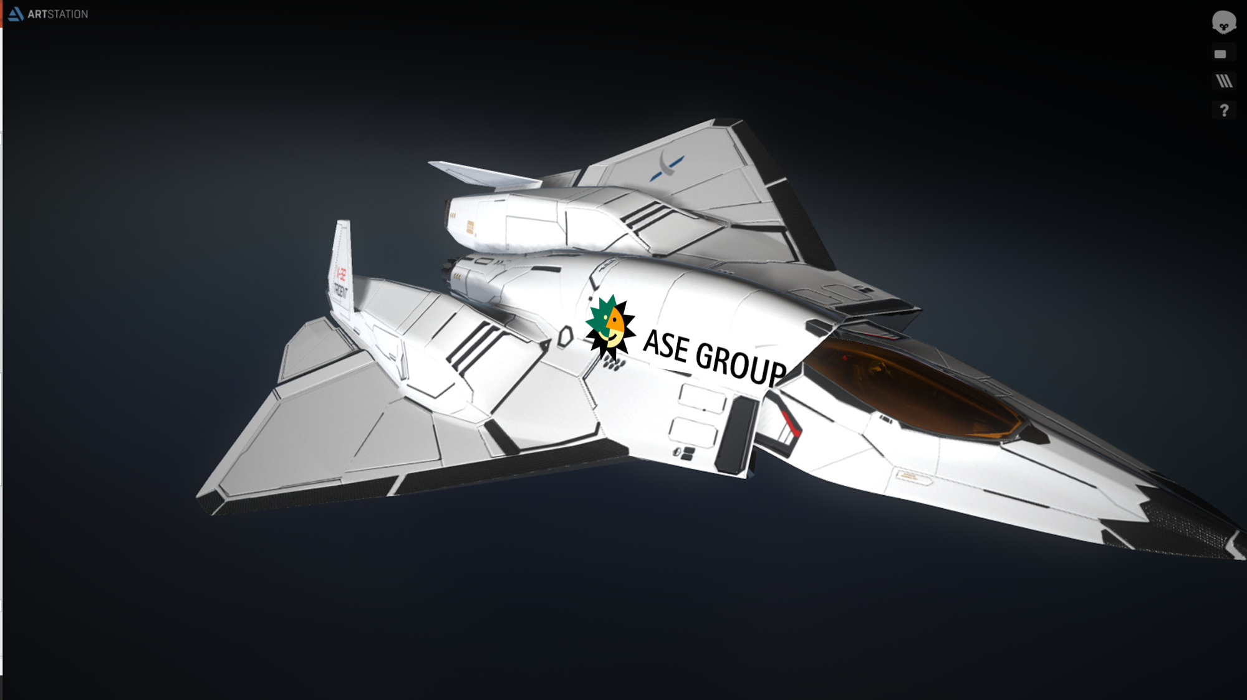
Thank You
www.aseglobal.com

